Slide 1
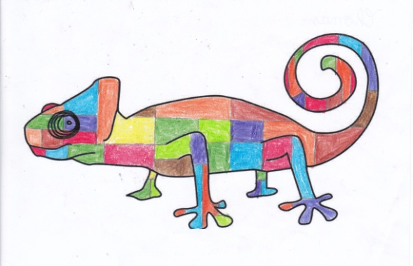
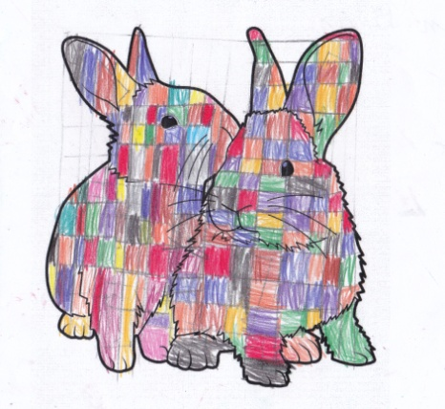
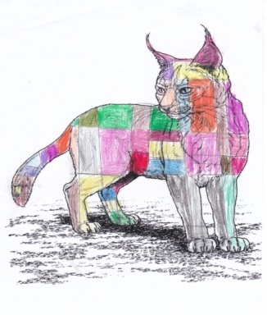
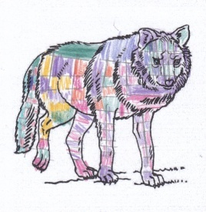
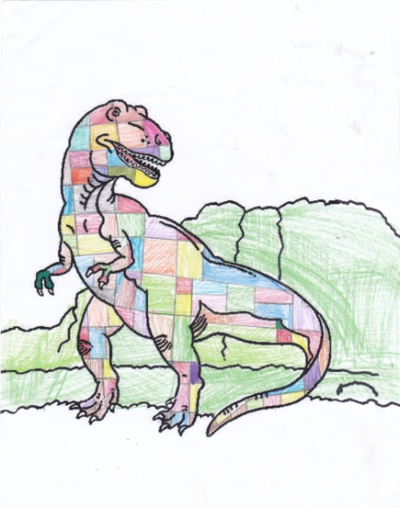
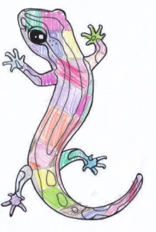
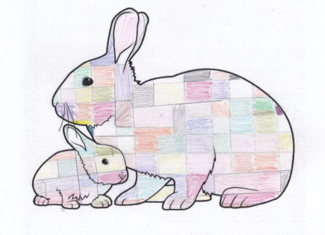
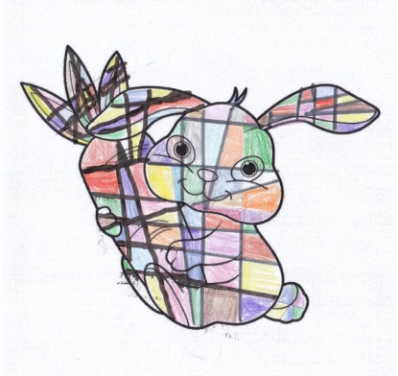
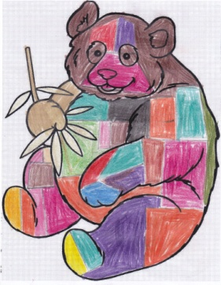
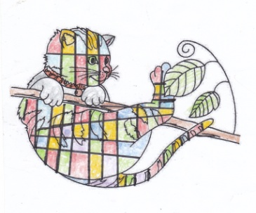
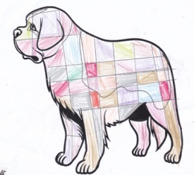
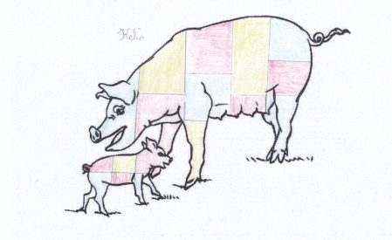
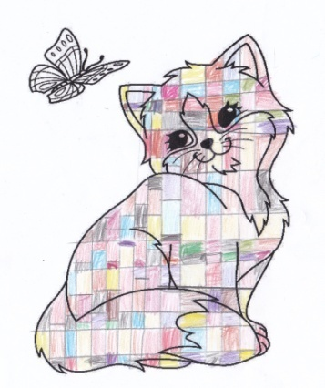
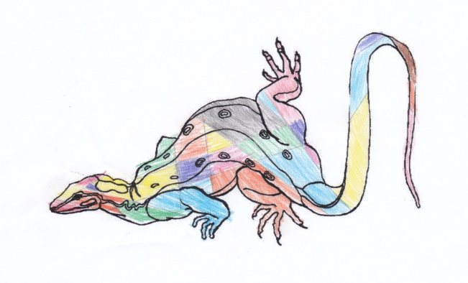
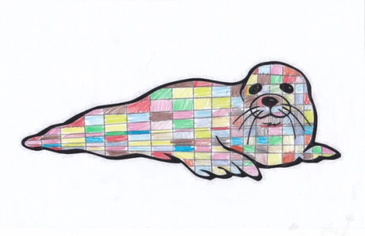
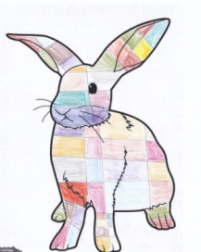
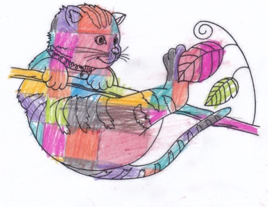
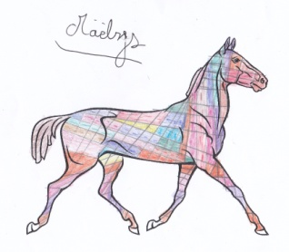
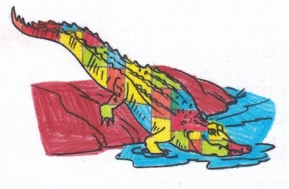
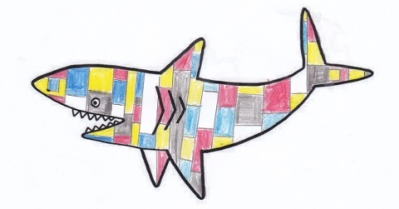
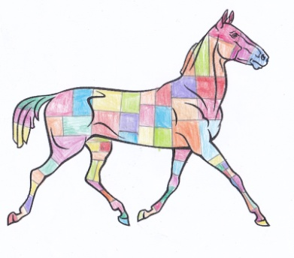
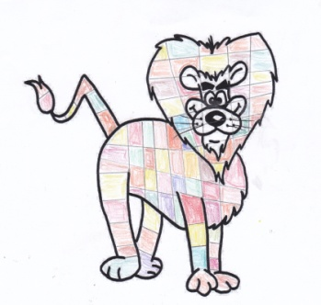
Des animaux extraordinaires
Rédigé et illustré par les CE1A,
Ecole Irène Joliot Curie,
Classe de M. Touret-Alby
2016-2017

Slide 4
Le lion
Le lion courant dans l’herbe,
Qui conjugue un verbe,
Ça n’existe pas !
Ça n’existe pas !
Un lion portant un chapeau
Qui habite dans la savane
Ça n’existe pas !
Ça n'existe pas !
Un lion qui mange
En buvant du coca-cola,
ça n'existe pas !
Ça n'existe pas !
Et pourquoi pas?
Ayoub Amrani

Slide 5
Le chat
Un chat courant dans l’herbe,
Qui conjugue un verbe
Ça n’existe pas !
Ça n’existe pas !
Un chat portant un chapeau
Qui habite dans une chambre
Ça n’existe pas !
Ça n'existe pas !
Un chat qui mange
En buvant de l’eau
Ça n'existe pas !
Ça n'existe pas !
Et pourquoi pas?
Ilyas Mahrez

Slide 6
Le lapin
Un lapin courant dans l’herbe,
Qui conjugue un verbe,
Ça n’existe pas !
Ça n’existe pas !
Un lapin portant bijou
Qui habite un château
Ça n’existe pas !
Ça n'existe pas !
Un lapin qui danse
En buvant du jet 27,
Ça n'existe pas !
Ça n'existe pas !
Et pourquoi pas ?
Maé Fouquet

Slide 7
Le cochon
Un cochon courant dans l’herbe
Qui conjugue un verbe,
ça n’existe pas !
ça n’existe pas !
Un cochon portant un canapé
Qui habite à Paris,
ça n’existe pas !
ça n'existe pas !
Un cochon qui danse
En buvant du jus de pomme ,
ça n'existe pas !
ça n'existe pas !
Et pourquoi pas ?
Kelia Goutal

Slide 8
Le requin
Un requin courant dans l’herbe,
Qui conjugue un verbe,
Ça n’existe pas !
Ça n’existe pas !
Un requin portant un ballon de foot
Qui habite en classe
Ça n’existe pas !
Ça n'existe pas !
Un requin qui joue au foot
En buvant du fanta
Ça n'existe pas !
Ça n'existe pas !
Et pourquoi pas ?
Guillian Bourdin

Slide 9
Un alligator
Un alligator courant dans l’herbe,
Qui conjugue un verbe
ça n’existe pas !
Ça n’existe pas !
Un alligator portant un bracelet
Qui habite dans un terrier
ça n’existe pas !
Ça n'existe pas !
Un alligator qui mange une baleine
En buvant du sprite
Ça n'existe pas !
Ça n'existe pas !
Et pourquoi pas ?
Louis Billard

Slide 10
Le caméléon
Un caméléon courant dans l’herbe,
Qui conjugue un verbe,
Ça n’existe pas ! Ça n’existe pas !
Un caméléon portant un chapeau
Qui habite dans la forêt,
Ça n’existe pas ! Ça n'existe pas !
Un caméléon qui parle français
En buvant de l'eau,
ça n'existe pas ! Ça n' existe pas !
Et pourquoi pas ?
Lucas Homer Rubert

Slide 11
Le cheval
Un cheval courant dans l'herbe,
Qui conjugue un verbe,
ça n’existe pas ! ça n’existe pas !
Un cheval portant un collier
Qui habite en France,
ça n’existe pas ! ça n'existe pas !
Un cheval qui fait le cochon
En buvant de l'eau,
ça n'existe pas ! ça n'existe pas !
Et pourquoi pas ?
Maelys Amelleau

Slide 12
Le chien
Un chien courant dans l'herbe,
Qui conjugue un verbe,
ça n'existe pas!
ça n'existe pas!
Un chien portant une écharpe
Qui habite sur les Champs-Élysées,
ça n'existe pas!
ça n'existe pas!
Un chien qui court
En buvant du jus d'ananas,
ça n'existe pas !
ça n'existe pas !
Et pourquoi pas?
Marin Brunet

Slide 13
Le lynx
Un lynx courant dans l’herbe,
Qui conjugue verbe,
ça n’existe pas!
ça n’existe pas!
Un lynx portant un marteau sur la tête
Qui habite à Achères,
ça n’existe pas!
ça n'existe pas!
Un lynx qui court
En buvant du sprite,
ça n'existe pas!
Ça n'existe pas!
Et pourquoi pas?
Maïa Poisson

Slide 14
Le panda
Un panda courant dans l’herbe,
Qui conjugue un verbe
Ça n’existe pas !
ça n’existe pas !
Un panda portant un ballon de foot
Qui habite au Brésil
ça n’existe pas !
ça n'existe pas !
Un panda qui mange un hamburger
En buvant du coca-cola
ça n'existe pas !
Ça n'existe pas !
Et pourquoi pas ?
Emian Meyronn.

Slide 15
Un caméléon courant dans l’herbe,
Qui conjugue un verbe,
Ça n’existe pas ! Ça n’existe pas !
Un caméléon portant un collier
Qui habite à Paris,
Ça n’existe pas ! Ça n'existe pas !
Un caméléon qui danse
En buvant du jus de pomme,
Ça n'existe pas ! Ça n'existe pas !
Et pourquoi pas ?
Thomas Agnès
Le caméléon

Slide 16
Le chat
Un chat courant dans l’herbe,
Qui conjugue un verbe,
Ça n’existe pas!
Ça n’existe pas !
Un chat portant un pyjama,
Qui habite dans un appartement,
Ça n’existe pas!
Ça n'existe pas !
Un chat qui achète du pop-corn
En buvant du coca
Ça n'existe pas !
Ça n'existe pas !
Et pourquoi pas?
Badaoui Maysène

Slide 17
Le lapin
Un lapin courant dans l’herbe,
Qui lit un dictionnaire,
Ça n’existe pas !
Ça n’existe pas !
Un lapin portant un nœud-papillon
Qui habite dans le Sahara,
Ça n’existe pas !
Ça n'existe pas !
Un lapin qui saute
En buvant du vin,
Ça n'existe pas !
Ça n'existe pas !
Et pourquoi pas ?
Nahelle Krim

Slide 18
Le tyrannosaure
Le tyrannosaure courant dans l’herbe,
Qui fait le bruit du cochon,
Ça n’existe pas !
Ça n’existe pas !
Un tyrannosaure portant des lunettes
Qui habite dans les toilettes,
Ça n’existe pas !
Ça n'existe pas !
Un tyrannosaure qui met la tête dans la boue
En buvant un jus de vers de terre,
ça n'existe pas !
Ça n’existe pas !
Et pourquoi pas ?
Robin Fréville

Slide 19
Le lapin
Un lapin courant dans l’herbe,
Qui conjugue un verbe,
ça n’existe pas !
ça n’existe pas !
Un lapin portant un chapeau
Qui habite à Paris,
ça n’existe pas !
ça n'existe pas !
Un lapin qui joue
En buvant de l'eau
ça n'existe pas !
ça n'existe pas !
Et pourquoi pas ?
Numidya Kaci

Slide 20
Le chat
Un chat courant dans l’herbe,
Qui conjugue un verbe,
ça n’existe pas !
ça n’existe pas !
Un chat portant un cadeau
Qui habite à Moulins,
ça n’existe pas !
ça n'existe pas !
Un chat qui danse
En buvant du lait
ça n'existe pas !
Ça n'existe pas !
Et pourquoi pas ?
Mayssa Tachefine

Slide 21
Le phoque
Un phoque courant dans l’herbe,
Qui conjugue un verbe,
Ça n’existe pas !
Ça n’existe pas !
Un phoque portant une carotte
Qui habite les nuages,
Ça n’existe pas !
Ça n'existe pas !
Un phoque qui court
En buvant de l'eau de coco,
Ça n'existe pas !
Ça n'existe pas !
Et pourquoi pas?
Léana Masson

Slide 22
Un loup
Un loup courant dans l’herbe,
Qui conjugue un verbe,
ça n’existe pas !
ça n’existe pas !
Un loup portant une casquette
Qui habite en Algérie,
ça n’existe pas !
ça n'existe pas !
Un loup qui dort
En buvant du Fanta,
ça n'existe pas!
ça n'existe pas !
Et pourquoi pas ?
Anouar Drias

Slide 23
Le lapin
Un lapin courant dans l’herbe,
Qui conjugue un verbe,
Ça n’existe pas !
Ça n’existe pas !
Un lapin portant une voiture
Qui habite en Italie,
Ça n’existe pas !
Ça n'existe pas !
Un lapin qui vole
En buvant du coca-cola,
Ça n'existe pas !
Ça n'existe pas !
Et pourquoi pas ?
Romain Beys

Slide 24
La salamandre
Une salamandre courant dans l’herbe,
Qui conjugue un verbe,
Ça n'existe pas !
Ça n'existe pas !
Une salamandre portant une écharpe
Qui habite Paris,
Ça n’existe pas !
Ça n'existe pas !
Une salamandre qui se promène
En buvant du Coca-cola,
Ça n’existe pas !
Ça n'existe pas !
Et pourquoi pas ?
Rémi Valadas Paris

Slide 25
Le cheval
Un cheval courant dans l’herbe,
Qui joue à la balle,
Ça n’existe pas !
Ça n’existe pas !
Un cheval portant une couverture
Qui habite dans une maison,
Ça n’existe pas !
Ça n'existe pas !
Un cheval qui mange
En buvant du jus d'orange,
Ça n'existe pas!
Ça n'existe pas !
Et pourquoi pas ?
Cléa

Slide 26
Le varan
Un varan courant dans l’herbe,
Qui conjugue un verbe,
ça n’existe pas !
ça n’existe pas !
Un varan portant une canette
Qui habite dans le désert
ça n’existe pas !
ça n'existe pas !
Un varan qui regarde la télévision
En buvant du coca-cola.
Ça n'existe pas !
Ça n'existe pas !
Et pourquoi pas?
Sven Yvart

Slide 27
Au cours de ce projet d’écriture, les élèves ont étudié des textes documentaires pour mieux connaitre les animaux qu’ils avaient choisis.
Ils ont ensuite rédigé ces poèmes à la manière de Robert Desnos, puis ils ont recopié leur travail sur ordinateur.
En parallèle, ils ont découvert différents tableaux de Mondrian avant d’illustrer leur poème.

